Slide 1

苏教版 数学 一年级 下册
5
元、角、分
认识大于1元的人民币
情境导入
探究新知
课堂练习
课堂小结
课后作业
WWW.PPT818.COM

Slide 2


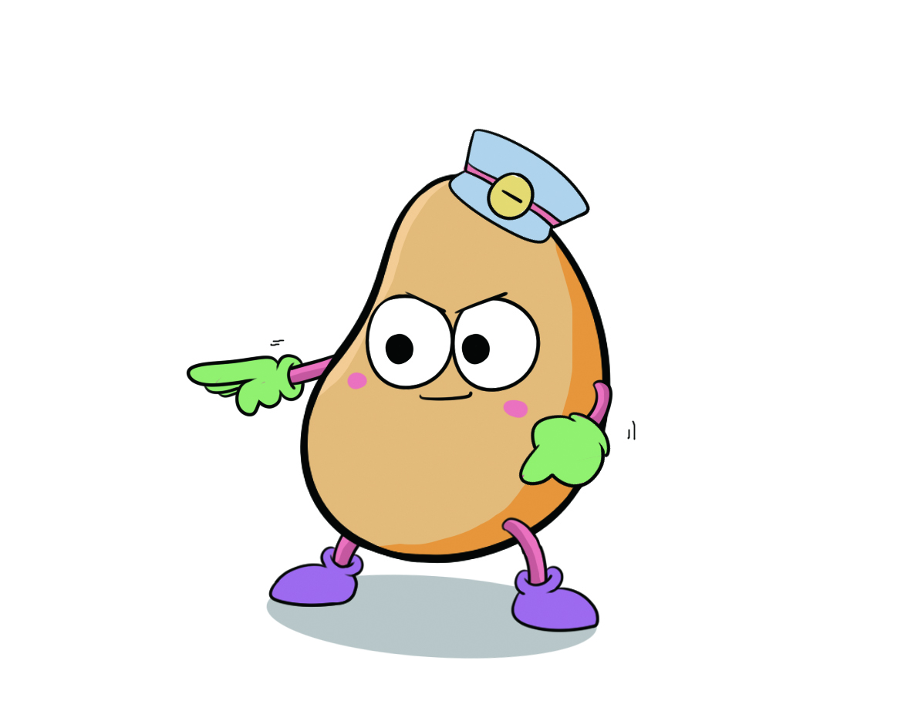

情境导入
小朋友们买完了文具又去买衣服了，带1元以内的人民币够吗？
返回

Slide 3






探究新知
下面的人民币各是多少元？
5元
10元
20元
50元
100元
返回

Slide 4

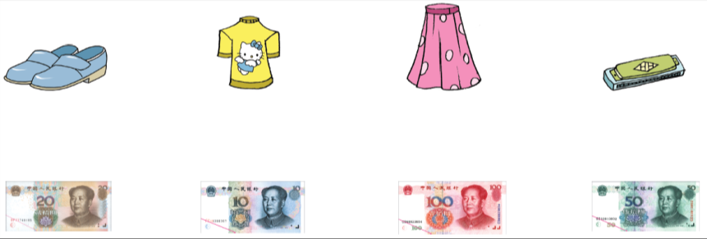
课堂练习
1.
100元
20元
50元
10元
返回

Slide 5
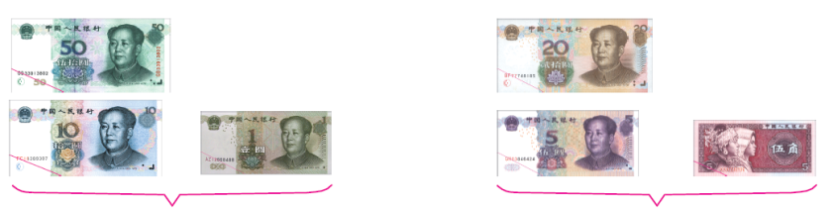
2.
（ ）元
5
61
25
（ ）元（ ）角
返回

Slide 6
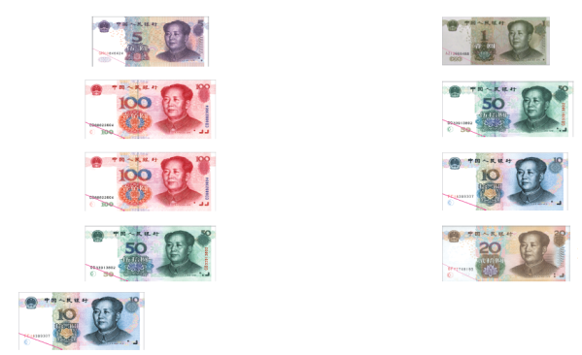
3.
（1）1 张
5
。
可以换（ ）张
2
。
（2）1 张
可以换（ ）张
（3）1 张
10
。
可以换（ ）张
（4）1 张
可以换（ ）张
和（ ）张
。
返回

Slide 7
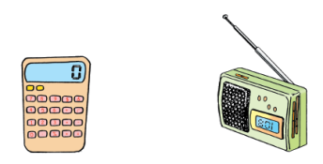

4.
（1）买一个计算器和一台收音机，一共要多少元？
20元
45元
=
20
＋
45
65
（ ）
元
返回

Slide 8
（1）买一个计算器和一台收
音机，一共要多少元？
4.
20元
45元
=
20
＋
45
65
元
（ ）
（2）一个计算器比一台收音机便宜多少元？
=
元
45
－
25
20
（ ）
返回

Slide 9
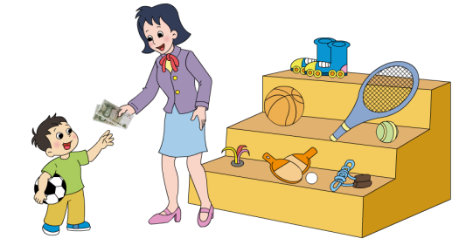
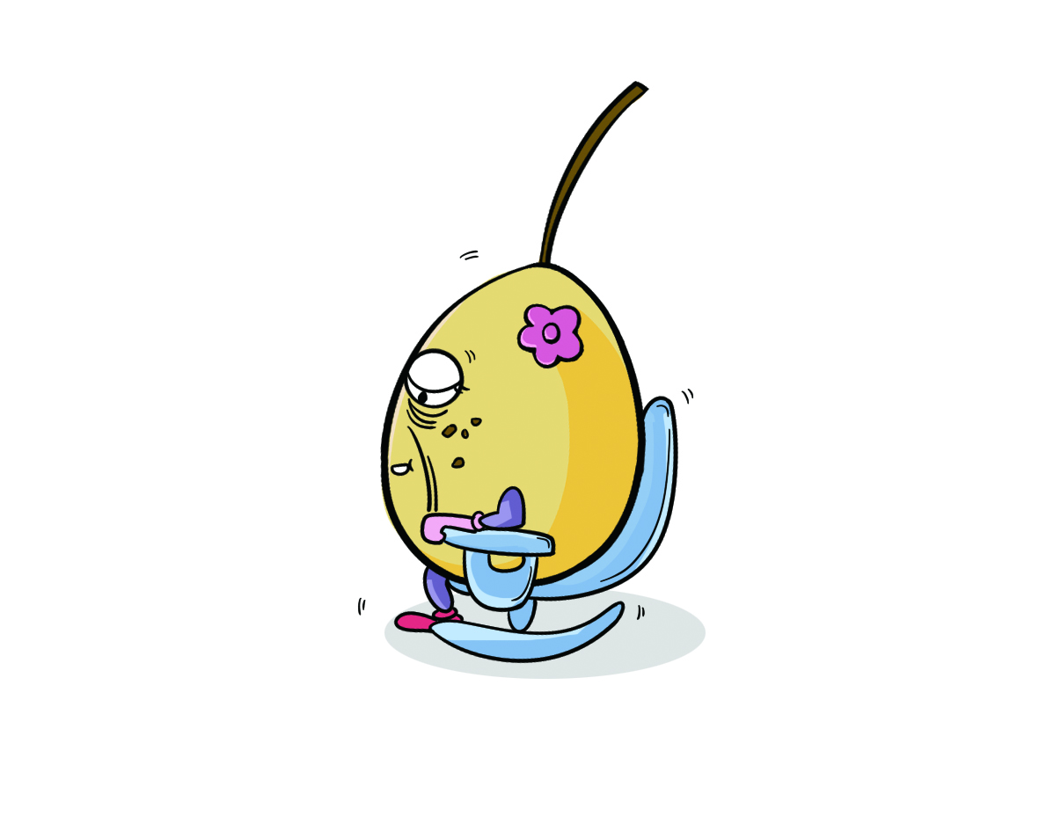
5.
找你2元。
一个足球多少元？
付了55元。
=
元
55
－
2
53
（ ）
返回

Slide 10
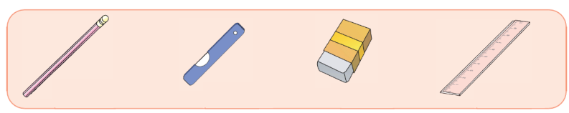
6.
4角
9角
7角
3角
（1）买一支铅笔和一把直尺，一共要几角？
=
角
4
＋
3
7
（ ）
返回

Slide 11
6.
4角
9角
7角
3角
（1）买一支铅笔和一把直尺，一共要几角？
=
角
4
＋
3
（ ）
7
（2）买一把铅笔刀，付出1元，应该找回几角？
=
角
10
－
9
1
1元＝10角
（ ）
返回

Slide 12
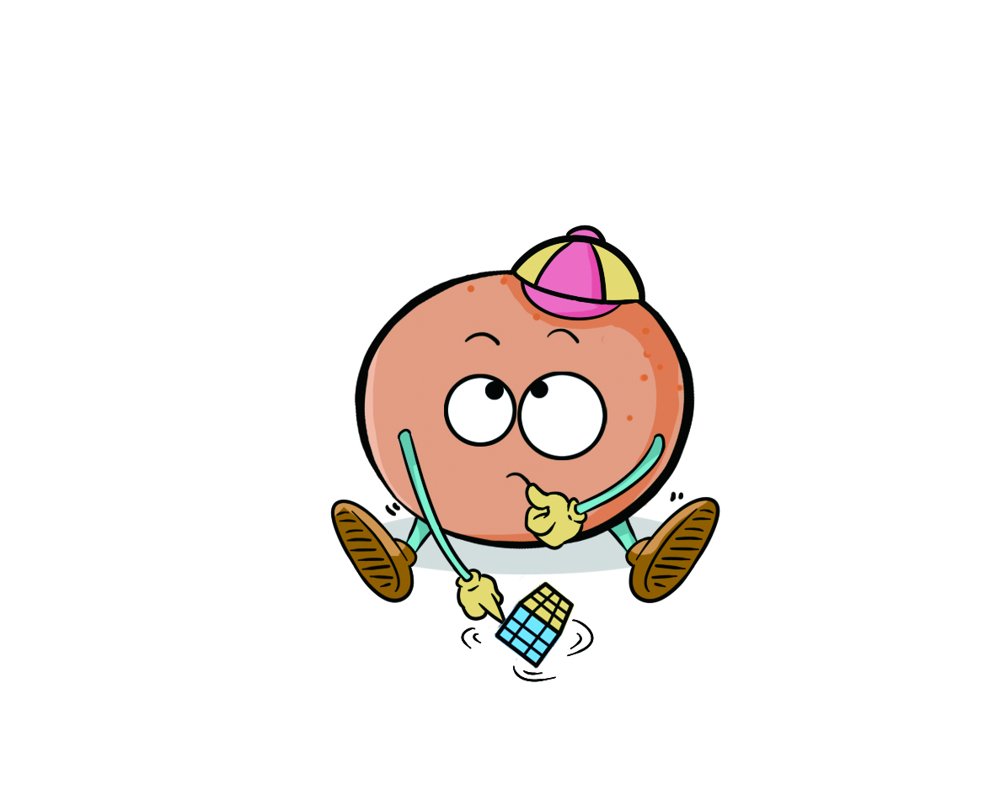
6.
4角
9角
7角
3角
如：买一支铅笔和一把小刀，一共要多少钱？
4+9=13（角）
你还能提出什么问题？
13角=1元3角
返回

Slide 13

课堂小结
这节课你们都学会了哪些知识？
通过这节课，我们知道大于1元的人民币有5元、10元、20元、50元和100元。
返回

Slide 14


课后作业
补充习题：
第39页
返回

